Slide 1

Taller 1º: La lectura crítica
Universidad de Sofía, Departamento de Español
Tokio, 12 de diciembre de 2009
daniel.cassany@upf.edu
Web personal: http://www.upf.es/pdi/dtf/daniel_cassany/
Investigación: http://www.upf.edu/dtf/recerca/grups/grael/LC/index.html
Blog lectura en línea: http://lekenlin.blogspot.com/
Bloc catalán: http://www.emigrantdigital.blogspot.com/
Blog español: http://exploradorl2.blogspot.com/
1

Slide 2
Índice
La investigación lingüística. [4]
La investigación psicolingüística. [6]
La investigación sociocultural. [10]
La lectura crítica intensiva. [15]
Lectura crítica extensiva. [2]
Evaluación. [1]
Epílogo. [1]
2

Slide 3
Tres perspectivas 1
Demos prácticas
Lingüística
Psicolingüística
Sociocultural
A aa a aaa aa a aa aa a a aa aaa aa a aaaaa aa aa aa a aa a aaa a a a a aaaa aaaaaaa
A aa a aaa aa a aa aa a a aa aaa aa a aaaaa aa aa aa a aa a aaa a a a a aaaa
A aa a aaa aa a aa aa a a aa aaa aa a aaaaa aa aa aa a aa a aaa a a a a aaaa
Alfabetización
lectura
redacción
Alfabetización funcional
comprensión
composición
Literacidad / alfabetismo Práctica letrada
Crítico, alfin
Notes:
3

Slide 4
La investigación lingüística
Aportaciones
4

Slide 5
La codificación 1
Lee en voz alta este texto a tu vecino (2 minutos)
L4 L3C7UR4 3N L4 35CU3L4 D3L 1MP3R10 R0M4N0
L4 M4N3R4 M45 H4817U4L D3 L33R 3R4 3N V02 4L74, FU3R4 CU4L FU3R4 3L N1V3L 0 3L 08J371V0. L4 L3C7UR4 P0D14 53R D1R3C74 0 74M813N R34L124D4 P0R UN L3C70R 9U3 53 1N73RP0N14 3N7R3 3L L18R0 Y 9U13N L0 35CUCH484, 813N 1ND1V1DU0 0 813N 4UD170R10. […] Guglielmo Cavallo

Slide 6
Conducta ocular 2
Lee este texto a tu vecino (2 minutos)
El caimán se asomó a la salida del ríachuelo y abrió la boca, pero la vaca no se inmutó, ni tampoco el martín pescador que estaba descansando en la rama del árbol. Una anaconda amarilla gigante estaba durmiendo la siesta en la orilla del río, en el fango.

Slide 7
El mensaje encriptado: gramática y léxico 3
El mensaje encriptado
¿Cómo leo y comprendo?
Título subrayado
¿Imágenes ilustradoras?
Repeticiones: ¿conjunciones?
Palabras latinas
Diseño y contexto
Palabras destacadas

Slide 8
Énfasis en la comunicación 4
¿De qué trata? Háblalo con tu pareja (1 minuto)
xxxxxxxxxxxx vacaciones xxxxxxxxxxxxxxxxxxxxxxxx
xxxxxxxxxxxxxxxxxxxxxxxxxxxxxxxxxxx castillos xxxxxx
xxxxxxxx del xxxxxxxxxxxxxxxxxxxxxxxxxxxxxxxxxx
xxxxxxxxxxxxxxxxx carreteras estrechas xxxxxxxxxxxx
xx llovió xxxxxxxxxxxxxxxxxxxxxxxxxxxxxxxxxxxxxxxx
xxxxxxxxxxxxxxxxxxxxxxxxxxxxxxxxxxxxxxxx con él xxxxxxxxxxxxxx gaitas xxxxxxxxxxxxxxxxxxxxxxxxxxxxx xxxxxxxxxxxxxxxxxxxxxxxxxxxxx circular a la izquierda xxxx frío xxxxxxxx también xxxxxxxxxxxxxxxxxxxxxxxxx xxxxxxxxxxxxxxxxxxxxxxxxxxxxx Easyjet xxxxxxxxxxx

Slide 9
La investigación psicolingüística
Aportaciones
9

Slide 10
El escritor Plot ro 1
Lectura. Plot ro yo pedrí en el catón. Socré un ban cote. El graso estaba cantamente liniendo. No lo drinió. Una Para jocia y un Pari joci estaban plinando a mi endidor. Estaban gribblando atamente. Yo grotí al Pari y a la Para fotnamente. No groffieron nu platión. Na el hini yo no putre licrelo. Yo lindré vala. Possrí fobanamente.
Preguntas
  ¿Dónde pedrió el escritor Plot ro?
  ¿Drinió al graso?
  ¿Quién estaba plinando a su endidor?
  ¿Estaban griblando sapamente o atamente?
  ¿Lindrió o no?
Cassany, Luna y Sanz (1994) Enseñar lengua. Barcelona: Graó.

Slide 11
¿Cómo leemos? 2
Explica al compañero cómo acaba la historia:
Subí al bus. El conductor no tenía cambio. Una mujer me dio veinte céntimos.
Di a tu vecino todo lo que no dice el texto: p. e. hay que comprar un billete para ir en autobús.
Entré en la tienda. Me sirvieron una Coca-cola. Ofrecí 80 euros por un collar, pero se partieron de risa.

Slide 12
La comprensión 3 (Eduardo Vidal-Abarca)
Esquema
Ir en bus.
Ø
Entré en la tienda. Me sirvieron una Coca-cola. Ofrecí 80 euros por un collar, pero se partieron de risa.
Subí al bus. El conductor no tenía cambio. Una mujer me dio veinte céntimos. ¡Qué bien!
Datos textuales
Conocimientos previos
Inferencias

Slide 13
Esquema mental: ir en bus 4
Roles: pasajero, conductor, otros pasajeros.
Escenario: bus, parada de bus, billete, dinero, etc.
Condiciones de entrada: deseo de desplazarse, línea de bus, condiciones de uso, etapas de desarrollo, etc.
Condiciones de salida: desplazamiento cumplido.
Protocolo:
  Información sobre línea, parada, horario, costes, etc.
  Espera en la parada de bus.
  Subida al bus por la puerta delantera.
  Compra y pago del billete al conductor.
  …

Slide 14
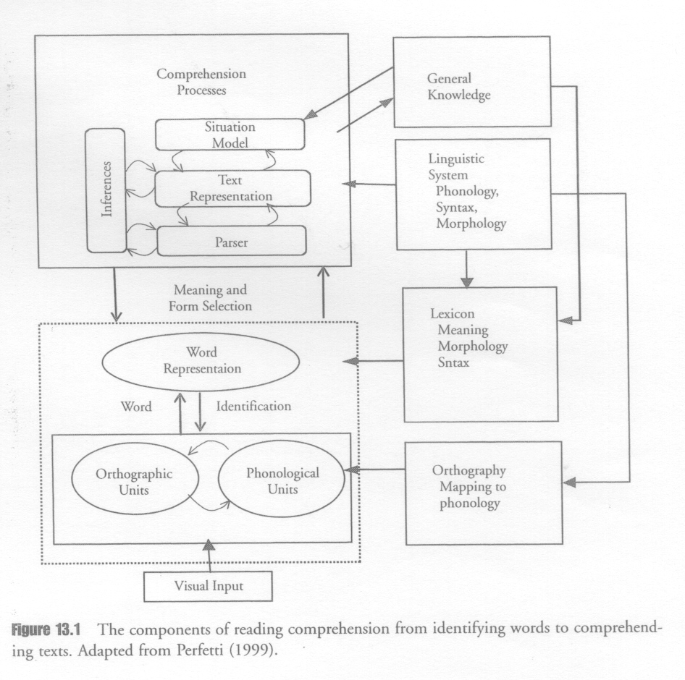
Perfetti, Charles A.; Landi, Nicole y Jane Oakhill. (2005) “The Adquisition of Reading Comprehension Skill”, en Snowling, Margaret J. y Charles Hulme ed. The Science of Reading: A Handbook. Oxford: Blackwell. 227-247.

Slide 15
Instanciación 6
Financiado con las piedras preciosas empeñadas, nuestro héroe desafió bravamente toda risa desdeñosa que intentaba impedir su plan. “Los ojos engañan”, había dicho, “un huevo, no una mesa, tipifica este planeta inexplorado”. Tres resueltas hermanas buscaban pruebas avanzando a través de una inmensidad calma, aunque con más frecuencia sobre picos y valles turbulentos. Los días se convirtieron en semanas conforme muchos incrédulos propagaban rumores temerosos sobre el abismo. Al final desde ningún lugar aparecieron criaturas aladas bienvenidas que significaban el momento del éxito. Adaptado de Dooling y Lachman citado por Leahey y Harris 1998: 216
Notes:
15

Slide 16
Conocimiento previo 7
A: Estoy de acuerdo en eso. Pero los expertos a veces lo olvidan.
B: Conocí a dos principiantes una vez. Estaban en un lugar muy grande. Espacio abierto por todas partes. Sus directores les indicaban que alzaran los arcos. Estaban dispuestos a empezar…
A: ¿Terminaron en el momento adecuado?
B: Sí, pero siguieron sin conseguir el objetivo. ¡Me alegro de que no oyeras los ruidos terribles que hacían!
A: Se tarda años en aprender a sujetar el arco de la forma correcta.
B: Un factor adicional es la tensión.
A: Un arco flojo es garantía de fracaso.
B. Excepto cuando se va a guardar: casi estropeé uno una vez al olvidar aflojarlo después de haberlo usado.
A: Y debe hacerse muy suavemente, con movimiento uniforme.
B: Esto no es muy difícil si el arco está bien equilibrado y no está deforme. De lo contrario no se puede hacer casi nada. Dubitsky 1980, citado por Leahey y Harris 1998: 219.

Slide 17
Recomendaciones desde la psicolingüística 7
Preparar la lectura:
  Dar instrucciones previas.
  Hacer ejercicios breves de anticipación: instanciación, creación de contexto para leer, formular objetivos concretos de lectura.
Fomentar la relectura:
  Fomentar la identificación y la relectura de fragmentos.
  Dialogar con los compañeros.
  Verificar las hipótesis previas.
Después de la lectura:
  Incrementar el control metacognitivo: exteriorizar.
  Reflexionar sobre la comunicación, el contenido y la forma.

Slide 18
La investigación sociocultural
Aportaciones
18

Slide 19
¿Qué es? 1
Literal
Inferencial
Crítico
Nací en Vic.
Soy catalán pero no tacaño.
Soy catalán pero no insolidario.
A aa a aaa aa a aa aa a a aa aaa aa a aaaaa aa aa aa a aa a aaa a a a a aaaa aaaaaaa
A aa a aaa aa a aa aa a a aa aaa aa a aaaaa aa aa aa a aa a aaa a a a a aaaa
A aa a aaa aa a aa aa a a aa aaa aa a aaaaa aa aa aa a aa a aaa a a a a aaaa
Mucho consenso
Universal, atemporal
Rec. léxicos, sintácticos semánticos
Bastante consenso
Bastante universal
+ rec. pragmáticos
Menos consenso
Local, temporal
+ rec. culturales, políticos
Notes:
19

Slide 20
Lo crítico 2
Ha evolucionado a lo largo de los años.
Cada tipo de texto exige un tipo diferente de lectura: periodismo o publicidad (crítica), libro de texto (literal / inferencial).
La lectura crítica implica una literal e inferencial.
Podemos hacer lectura crítica de textos que solo exigen comprensión literal: Nací en Vic
Lo crítico se corresponde con:
  el componente caliente de la comprensión;
  la tarea de interpretar, relacionar y reflexionar de PISA;
  las inferencias elaborativas, pragmáticas, proyectivas, etc.

Slide 21
Ejemplo 3
[...] Prefiero los caminos a las fronteras
y una mariposa al Rockefeller Center
y el farero de Capdepera
al vigía de Occidente [...]
Joan Manuel Serrat
Tras las líneas: para un catalán, un andaluz, un mexicano, etc.
Entre líneas: connotaciones de caminos, mariposa / Rockefeller Center; significado de vigía de Occidente, etc.
Líneas: recuperar las elipsis: prefiero una mariposa, prefiero el farero; comprender las preposiciones a/de; desambiguar vigía, etc.

Slide 22
Ejemplos: libros de texto 4
La representación del mundo árabe (E. Atienza, 2007):
Bajo el impulso del precepto de la guerra santa, que obligaba a los musulmanes a combatir por su propia religión, los árabes llevaron a cabo unas conquistas muy rápidas después de la muerte de Mahoma.
Primero se apoderaron de las tierras más próximas (Palestina, Siria y Egipto) y, por tanto, unas ciudades antiguas y famosas, como Damasco y Jerusalén, cayeron bajo su poder” [CCSS7:86].
Se denominaban cruzados los guerreros cristianos que iban a luchar contra el Islam para recuperar la Tierra Santa.
Gracias a la labor de los monjes (evangelización), hacia el siglo X la mayoría de los habitantes de Europa eran cristianos. [CCSS8: 106].
http://www.dissoc.org/ediciones/v01n04/DS1(4)Atienza.pdf

Slide 23
¿Cómo se hace? 5
Identificar el contexto de partida: propósito del autor, su máscara (face), sus opositores, etc.
Reconocer el género discursivo: apropiación del autor, actualización de voces y temas, etc.
Interpretar: distinguir el punto de vista personal del del autor.
Calcular el impacto del texto en nuestra comunidad.
Reaccionar.
Recuperar la ideología y actuar según mis intereses.

Slide 24
Cuadro 6

Slide 25
¿Cómo leemos? 7
Lee el siguiente texto y explica al compañero cómo te imaginas la situación:
Ayer cené pronto y muy bien con mi ex.

Slide 26
¿Cómo leemos? Interpretar 8
¿Quién te despierta más simpatía?
Inmigrante agrede a adolescente.
Mujer suiza agrede a cabeza rapada.

Slide 27
Lectura crítica 9
Lector acrítico
Busca EL significado (único y constante).
Queda satisfecho con su interpretación PERSONAL.
Lee IGUAL a todos los textos.
Pone énfasis en el CONTENIDO. Busca las ideas principales.
Presta atención a lo EXPLÍCITO.
Queda satisfecho con UNA fuente.
Citas = reproducciones FIELES.
Comprender = creer
Lector crítico
Sabe que hay VARIOS significados (dinámicos, situados).
Dialoga, busca interpretaciones SOCIALES.
Lee diferente cada GÉNERO.
Pone énfasis en la IDEOLOGÍA. Busca la intención.
Presta atención a lo IMPLÍCITO.
Busca VARIAS fuentes, contrasta.
Citas = INTERESADAS. Descubre las citas calladas.
Comprender ≠ creer.
27

Slide 28
ALFIN 10
Concepto de la biblioteconomía y el documentalismo.
La persona letrada “reconoce cuándo necesita información, tiene la capacidad de localizarla y evaluarla y sabe usarla de manera de manera efectiva para lo que necesita” [American Library Association, 1989]
Incluye todo tipo de modos: escritura, imagen, video, reproducción virtual.
A lo largo de la vida. Se entiende como un concepto dinámico.
Promueve estándares internacionales y modelos de ALFIN.
28

Slide 29
La lectura crítica intensiva
Orientaciones
29

Slide 30
Investigaciones: leer webs 1
+ Credibilidad
Organización conocida
Atender con rapidez
Actualizar con frecuencia
Estar vinculada con otra web conocida
Aclarar autores y referencias
Diseño profesional
Aclarar política de uso
Incluir vínculos a otras webs
- Credibilidad
Oscuridad en la autoría o procedencia.
No disponible o ser pesada
No actualizar
Incluir anuncios (pop up)
Navegación difícil
Errores ortotipográficos
Vínculos dañados
Fogg el al. 2003
Notes:
30

Slide 31
Leer webs sobre drogas 2
Autoría: Francina Martí (2008).
Informantes: alumnos de 2º ESO (13-14 años) evalúan webs sobre drogas: los efectos de la marihuana en el cuerpo.
Corpus: 3 webs sobre marihuana: www.ideasrapidas.org; www.tododrogas.net; www.gencat.net/salut
Tarea: ¿qué web recomendarías a un amigo?
Método: grabación del diálogo, análisis de la conversación e introducción de guías por parte de la maestra / investigadora.
Resultados: los informantes eligen la web más ideológica, modifican su elección a partir de indicaciones.

Slide 32
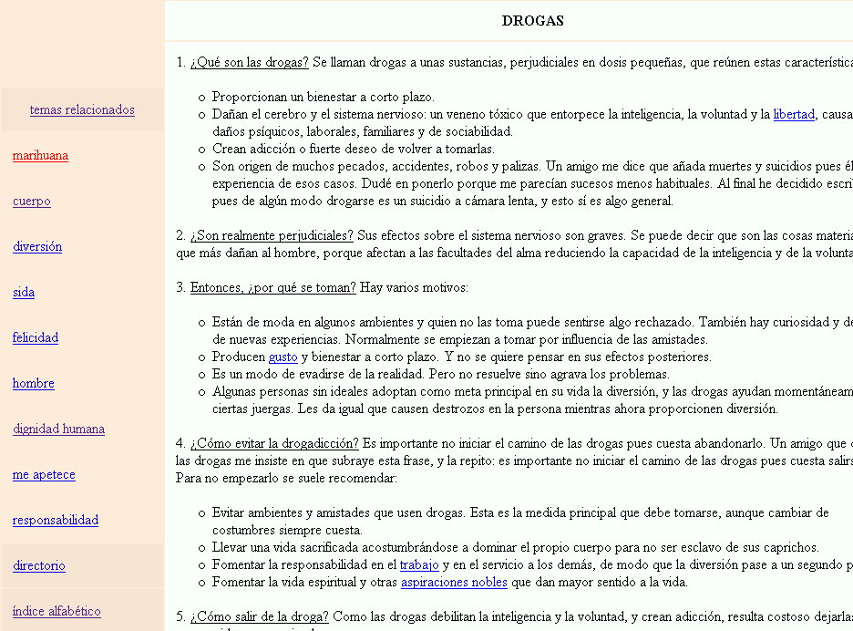

Slide 33
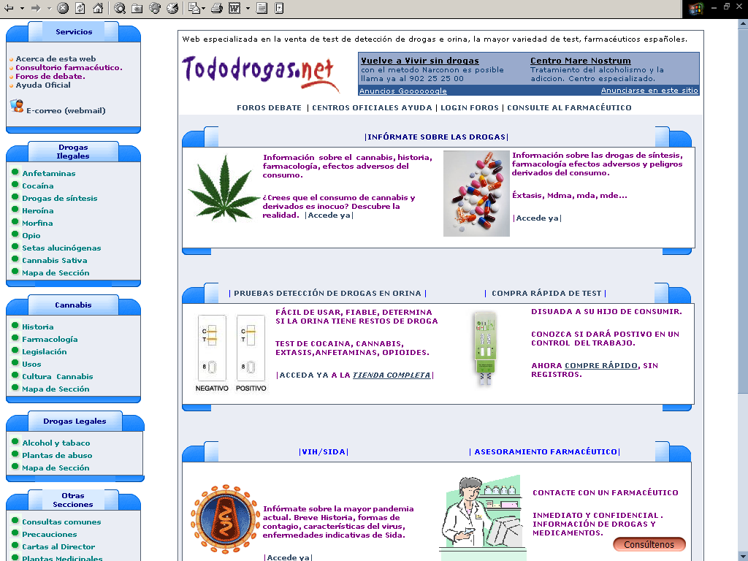

Slide 34
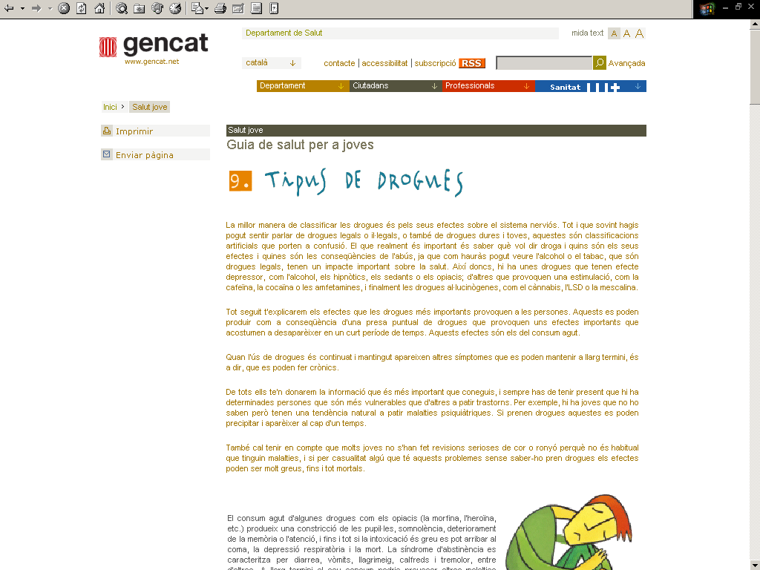

Slide 35
Leer webs 6
Diálogo:
Gerard: [sobre la primera web] ¡Fíjate! Aquí hay mucha información y no solo de droga.
Bea: [lee el índice saltando] Aborto, castidad, divorcio, familia...
Eva: Esta es una de estas páginas que son como una red.
Bea: ¡Eh! ¡Eh! [sorprendida] Dios... Creador... [los otros dos no le hacen caso, mientras Bea se ha fijado en la palabra “creador”]
Bea: ¡Un momento! El creador... ¡Eh! Aquí te habla mucho de Dios...
Eva: Yo pienso que la primera explica más... Está mejor explicada, pero es más difícil leerla porque es poco esquemática. [...] Si quieres informarte de alguna cosa yo pienso que la primera está bién. [30’ después] Si miras el índice ves que no trata solo de la marihuana, sino que la marihuana la trata como algo ligado a Dios. [...] Comienzas a desconfiar al no saber quién pudo haberla hecho.

Slide 36
Conclusiones: leer webs 7
Los lectores son conscientes de su objetivo y de sus necesidades y rechazan los datos demasiado técnicos.
Los lectores consideran que la información es neutra, no prestan atención a las intenciones del autor, al sesgo.
Los lectores otorgan significatividad a lo que relacionan con su mundo: el charlatán del IES: creador.
Los lectores empiezan a sospechar cuando toman conciencia de la presencia de información no pertinente.
Hay poca lectura analítica y/o crítica de las marcas lingüísticas del texto.
Estrategias: diseño, información clara y directa, autor.

Slide 37
Leer webs: consejos 8
Formular con concreción el propósito de búsqueda.
Usar los motores de búsqueda (recursos).
Distinguir los resultados libres de los patrocinados.
Saber leer la URL: descomponerla.
Analizar los parámetros de la web.
Analizar al autor y a su lenguaje.
Analizar los vínculos. Link: www.upf.edu
Contador de visitas, libro de visitas, premios, etc.
Notes:
37

Slide 38
Técnicas y orientaciones 9
Utilizar textos auténticos de la comunidad meta.
Leer textos múltiples o paralelos: comparar, contrastar…
Identificar al autor, detectar el género y construir interpretación.
Poner énfasis en lo oculto: connotaciones, voces calladas, implícitos, etc.
Dialogar con los compañeros de clase.
Distinguir interpretaciones diversas. Sumar significado.
Fijarse en las citas de otros textos.
Analizar los protagonistas discursivos.

Slide 39
Un modelo: formar lectores en línea Martí (2006) 10
Formular objetivos. Establecer propósitos o formular hipótesis es mucho más complejo en Internet que en la lectura analógica.
Utilizar los motores de búsqueda. Conocer los motores de búsqueda. Distinguir los resultados patrocinados de los libres. El uso de los operadores booleanos.
Búsqueda por palabras clave. Elegir la palabra clave apropiada, prescindir de vocablos vacíos.
Navegar. Saber moverse por las pantallas.
Evaluar webs. Recursos para analizar y valorar documentos de la red. El documentalismo.

Slide 40
Ejemplos: connotaciones y usos 11
Identifica posicionamientos en estas expresiones:
Los españoles // la ciudadanía española…
Euskal Herria // Euskadi // País Vasco // Vascongadas…
El descubrimiento de América // la invasión europea…
Los derechos de los indígenas... // …de los autóctonos...
La utopía//necesidad de la democracia…
“Los americanos solo saben hablar inglés”.
María: ¿tienes novio?...
¿Cuándo se bautizó al niño?

Slide 41
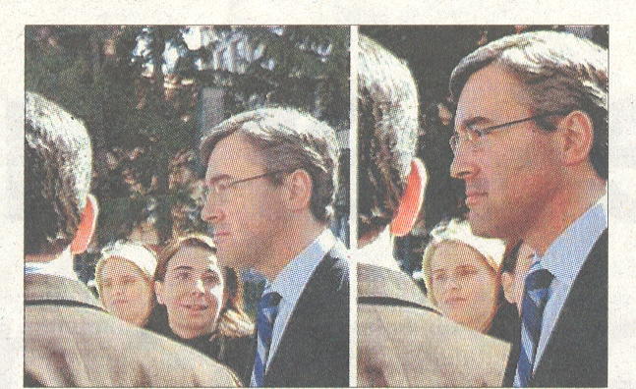
Ejemplos: leer imágenes 12

Slide 42

Leer imágenes: Navidad de 200713

Slide 43
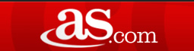
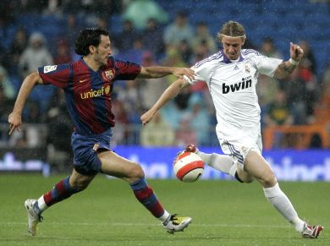


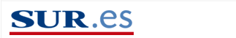
Ejemplo de aula 14
Analizar cómo explican un partido de fútbol varios periódicos deportivos:

Slide 44
Crónica As y Sport (9-12-2009) 15
OLYMPIQUE, 1 - REAL MADRID, 3
Cristiano Ronaldo guía al Madrid a octavos
El Real Madrid se clasificó como líder de grupo para los octavos de final de la Champions tras vencer 1-3 al Olympique en Marsella. Cristiano Ronaldo, con dos goles, fue la estrella de la noche.
El equipo blanco lo tenía fácil para seguir adelante en la competición y no falló. Tan sólo una improbable carambola podía dejarle fuera -perder por tres o más goles, y que el Milan no venciera en Zúrich-, así que se aplicó para no sufrir otro 'alcorconazo'. Tampoco tuvo que emplearse demasiado a fondo. Esta vez no hubo sorpresa por dos razones: el Marsella no dio la talla... y Cristiano Ronaldo fue una pesadilla.
Liga de campeones | Marsella 1 - Real Madrid 3
El Madrid gana con los marines
Cristiano tomó el Vélodrome con un gol de genio y otro de listo. El Olympique se obsesionó con pegar y pegar. Casillas hizo un penalti y Lucho lo falló.
Fue un partido marine, de los que merecen una medalla que se prenderá en el trozo de uniforme que no esconda una fractura. Empezaron ellos, pero acabó Casillas. El yerno ideal liquidó a un maciste en la flor de la vida como quien arroja la bomba atómica, para evitar futuras bajas. Casillas ya no es un capitán, es un estadista. El Olympique, por cierto, falló el penalti que le hubiera consolado mientras el temible Niang se retiraba entre sollozos, la cabeza alicatada y el brazo colgando.

Slide 45
La lectura extensiva y la evaluación
Orientaciones
45

Slide 46
La lectura crítica extensiva 1
Lectura extensiva: lectura fuera del aula, obra completa (libros, obra extensa), más autonomía.
Objetivos L1: fomentar hábito lector, diversificar la lectura, poso lector, generar diversión y motivación, desarrollar identidad lectora.
Objetivos L2: incrementar el contacto con ELE, usos auténticos, conocimientos culturales, extender la instrucción fuera del aula.
Grado de autonomía: obligado / voluntario, guiado / libre
Otros: literatura / otros géneros; acceso al libro y biblioteca.

Slide 47
Cómo fomentar hábito lector 2 (Mireia Manresa)
Aula: lecturas obligada, intensiva, didactizada.
Puente: hora de lectura, biblioteca, lectura graduada, etc.
Casa: lectura voluntaria y autónoma.

Slide 48
Algunas ideas 3
Obligación / voluntariedad. Negociación de lecturas docente-aprendiz: listas de títulos, recomendaciones, traer los libros al aula, leer fragmentos en clase, acomodar la oferta a los intereses del alumnado.
Seguimiento. Registros de lectura con políticas de discriminación positiva: sumar puntos finales. Permitir: abandonar un libro, leer dos libros diferentes, leer otros libros, etc.
Didactización variable. Ofrecer ayudas opcionales: guías, vocabularios de apoyo, tareas de intercambio con estudiantes, etc.

Slide 49
Lecturas graduadas: ventajas 4
Aportan input contextualizado de formas lingüísticas.
Generan gratificación y estímulo: leer una obra reconocida completa.
Fomentan la autonomía.
Diversidad de obras: originales, adaptaciones, con lenguaje marcado o no, etc.
Permiten graduar el nivel, tipo de lengua, tema, etc.
Incrementa los conocimientos culturales.
Se pueden orientar desde la clase.
Ver fichas de lecturas graduadas. Ejemplo.

Slide 50
Evaluación de la lectura 5
Evaluación formativa y sumativa (adscripción y certificación).
Dificultad de la evaluación de la habilidad receptiva: conocimiento previo, respuesta del aprendiz, grado de dificultad de los textos, etc.
Instrumentos: prueba de lectura, tarea autoformativa de clase, portfolio o cuaderno de lecturas, etc.
Lectura intensiva: prueba cerrada, de respuesta no verbal, con diversidad de textos breves, etc.
Lectura extensiva: portafolio o registro de lecturas, énfasis en la persistencia longitudinal y la diversidad.

Slide 51
Epílogo

Slide 52
Algunas ideas clave
52
52
El aprendizaje de la lectura requiere una perspectiva crítica que incluya la elaboración de la ideología.
Podemos organizar las tareas en clase de manera intensiva con prelectura, relectura y poslectura.
Resulta fundamental incluir textos en línea:
  Enseñar a utilizar los recursos en línea.
  Educar en la diversidad textual: contrastar fuentes, identificar géneros discursivos diferentes.
  Fomentar interpretaciones sociales sobre la lectura: diálogo.
Podemos combinar las tareas intensivas con prácticas de lectura extensiva.
Notes:
52

Slide 53
daniel.cassany@upf.edu
www.upf.edu/dtf/personal/danielcass/index.htm
www.upf.edu/dtf/recerca/grups/grael/LC/index.htm
53

Slide 54
Anexo
Otra investigación sobre lectura en ELE en línea: Núria Murillo (2009)

Slide 55
2º caso: lenguas en España 1
Autoría: Nuria Murillo (2009).
Informantes: dos estudiantes francesas de español de 2º de Lettres modernes de la Universidad París XIII.
Método: Estudio de caso con WebQuest, reproduciendo una situación auténtica (verosímil).
Datos: cuestionario previo sobre uso de Internet, diálogo grabado, informe final con respuestas de la tarea, entrevistas individuales, observación de la investigadora.
Resultados: las informantes tienen dificultades para identificar las webs y reconocer sus puntos de vista.

Slide 56
Webs 2
Foro Lenguas oficiales de España: 3 intervenciones. http://es.answers.yahoo.com/question/index?qid=20080425040851AAxEyV
Revista El castellano.org. Javier Cubero: “España es un concepto plural.” http://www.elcastellano.org/lenguas.html
Web lenguas minoritarias PROEL http://www.proel.org/index.php?pagina=lenguas
Web para extranjeros: Just Landed http://www.justlanded.com/espanol/Espana/Guia-Espana/Idioma/Idiomas
Blog Educastur http://blog.educastur.es/jjcmlyl/2007/05/24/siuacion-actual-de-las-lenguas-de-espana/
Web Rincón del vago Lenguas y dialectos de España Apuntes de estudiante. http://html.rincondelvago.com/dialectos-y-lenguas-de-espana.html

Slide 57
Diseño y tareas 3
WebQuest: Reportaje Babel: las lenguas de España
Tareas:
Valorar si una web es veraz y adecuada para elaborar un reportaje sobre las lenguas de España.
Datos: ¿qué lenguas hay en España, cuántos hablantes tienen, son oficiales o no, qué dialectos tienen estas lenguas?
Preguntas: 1) ¿castellano o español?; 2) ¿catalán y/o valenciano?; 3) ¿qué es lengua y dialecto?

Slide 58
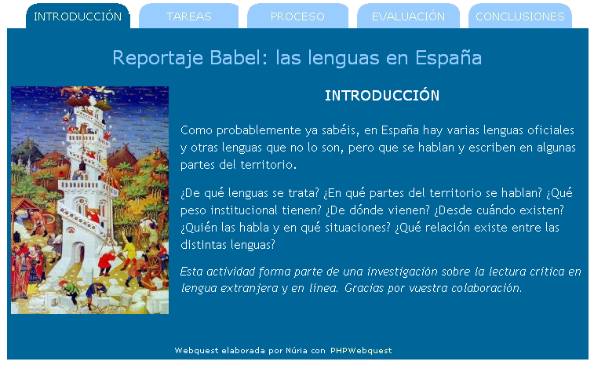

Slide 59
Diseño: el lector ideal 5
Reconocer la práctica comunicativa: género discursivo, propósito y normas de interacción, ámbito de uso, fiabilidad del autor, destinatarios, etc.
Situar cada discurso en su contexto sociocultural: punto de vista, ideología, marcas lingüísticas, etc.
Tener en cuenta el objetivo de la lectura: adecuación al propósito del lector, control metacognitivo.
Construir una opinión elaborada, social, dialógica.

Slide 60
Resultados 5
Las informantes:
  No incorporan datos de las lecturas realizadas. Muestran adherencia al conocimiento previo y a su mundo L1: andaluz es lengua, lengua / dialecto, castellano / español.
  Reconocen con dificultades algunos géneros discursivos, pero no sacan provecho de ello.
  No sitúan el texto en su contexto (institución, ámbito, función, autor-destinatarios) y no pueden valorar su fiabilidad.
  No analizan críticamente el discurso: léxico usado, sintaxis, deícticos, focalización, etc.
  Muestran escaso control metacognitivo sobre lo que saben, sobre lo que leen y sobre lo que entienden o no entienden.

Slide 61
Resultados: adherencia 6
Diálogo sobre la fiabilidad de Wikipedia: andaluz.
A2: non, il en parle pas de l’andalous
A1: ah oui je te parle de l'autre langue
A2: ça c’est une introduccion || il faut trouver combien de gens le parlent || on peut regarder sur google
A1: gente: andalous: ah wikipedia!, moi j’aime bien
A2: Bon mais c'est PAS DU TOUT SURE, eh?
A1: oui
A2: ah non, wikipedia tout le monde peut mettre
A1: il y a pas
A2: non mais tu vois? ça c’est la pire des merdes
A1: on retourne si tu veux
A2: la pire des sources

Slide 62
Resultados: búsqueda 7
Diálogo sobre lenguas vernáculas (web argentina):
  A1: [ah oui] | quechua
  A2: quechua ||| Tu crois?
  A1: oui | c’est:
  A2: parce que là on cherche une définition, non?
  I : qu’est-ce que ça veut dire
  A2 : que’st-ce que ça veut dire?
  A1 : attends | j’écris la prémière phrase
  A2: en fait | la langue du pays lui même ((lectura)) ||| donc oh la la toutes les langues sont vernacles || bon on va chercher ici
  A1: ((leen una página web de Argentina)) ah! | es la lengua propia de las poblaciones nativas que preexisten a la colonización.
  A2: oui voilà
  A1: ah | c’est des langues minoritaires!
  A2: oui | en fait c’est toutes les langues pas officielles

Slide 63
Resultados: estrategias y recursos 8
¿Qué hacen?
Cuestionan lo que leen. ¿?
Hacen analogías con su ámbito cultural.
Intercambian opiniones.
Comparan webs.
Analizan el diseño.
Se fijan en los vínculos patrocinados.
Buscanotras webs. ¿?
¿Qué no hacen?
Examinan los vínculos internos y externos.
Analizan el lenguaje usado.
Traducen palabras y buscan la traducción exacta.

Slide 64
Conclusiones 2º caso 9
Informantes con buen nivel de español ELE tienen dificultades comprender e interpretar algunas webs en la comunidad española.
Esas dificultades no se deben a la falta de competencia lingüística, sino a la falta de competencia pragmática o sociocultural.
La práctica de la lectura en ELE debería enfatizar la atención a: a) los géneros discursivos; b) los autores y sus intenciones; c) el uso intencionado y premeditado de los recursos lingüísticos.
La lectura (y la enseñanza) debe enfatizar las diferencias culturales L1/L2 y avanzar hacia una competencia intercultural.

